Slide 1


Apícola Tech
Monitoramento de temperatura em Apiários

Slide 2






Equipe
Beatriz Luiza
Bruna Laysa
Giovanna Aliaga
Ícaro Bezerra
Julia Matos
Khauane Guilhermino

Slide 3
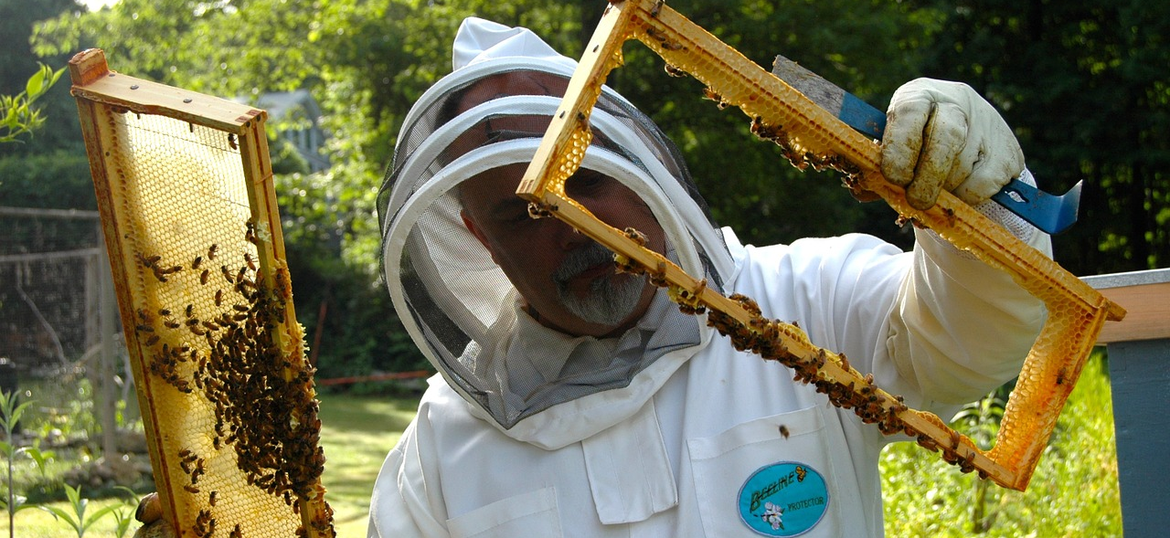
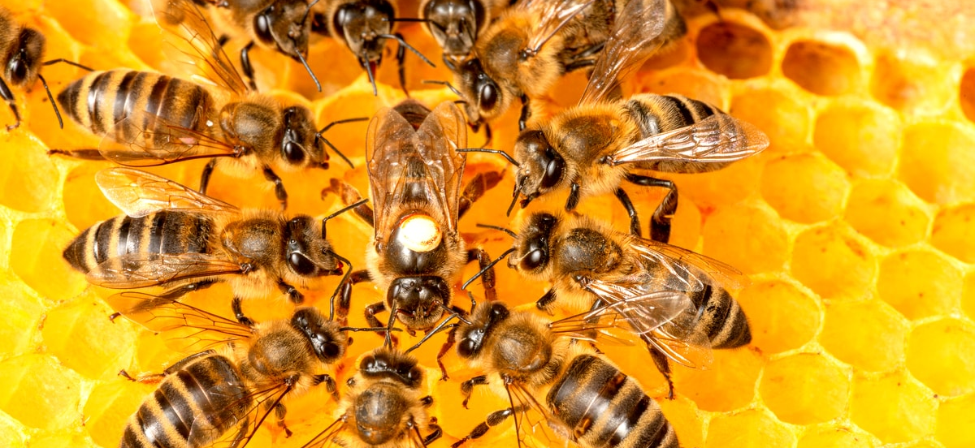
Introdução
A produção de mel de uma colméia saudável dura mais ou menos 60 dias, e produzem uma média de 20 à 30kg. E para a colméia ser considerada saudável ela deve conter uma população de abelhas que variam de 40 a 60 mil.
O principal problema é o clima, que age de forma previsível porém silenciosa, impactando negativamente na produção de mel ao longo das floradas quando não há a observação e manejo adequado do frio ou calor em excesso.

Slide 4
Solução
Com o monitoramento adequado, a perda do mel é reduzida. Observando com cautela as variações climáticas onde se localizam os apiários.
Recebendo alertas o tempo todo sobre cada colmeia, temperatura mínima e máxima que foi atingida.

Slide 5
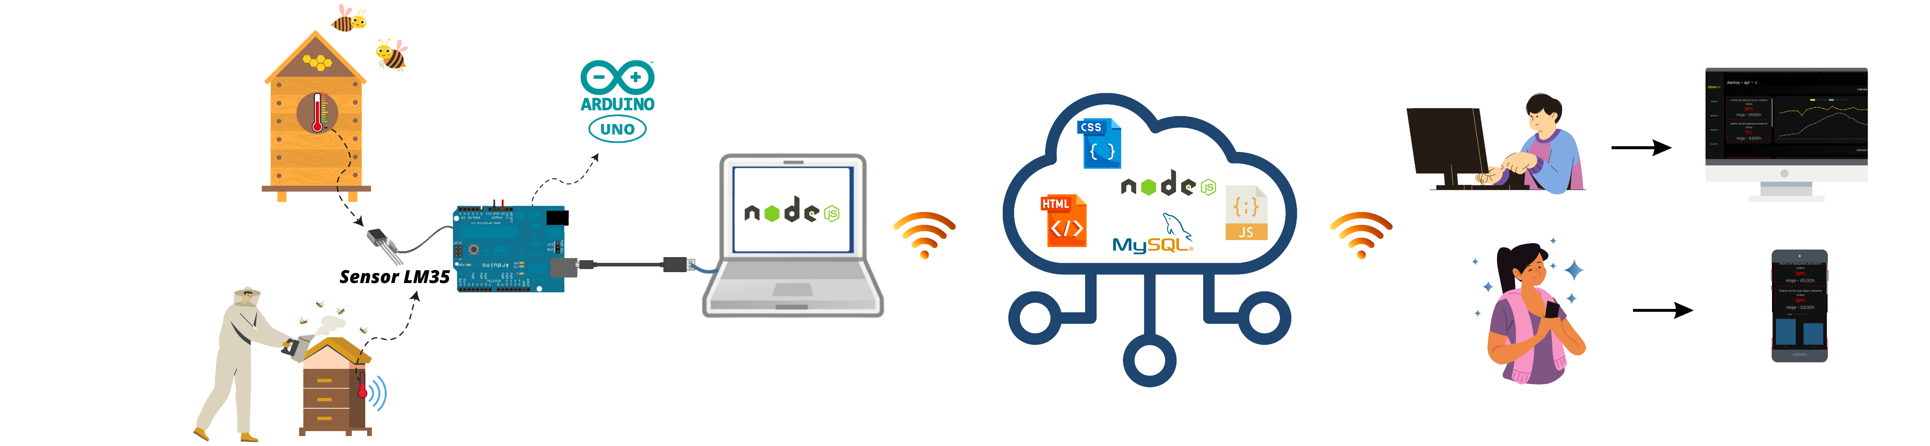
Arquitetura técnica

Slide 6

Planejamento

Slide 7
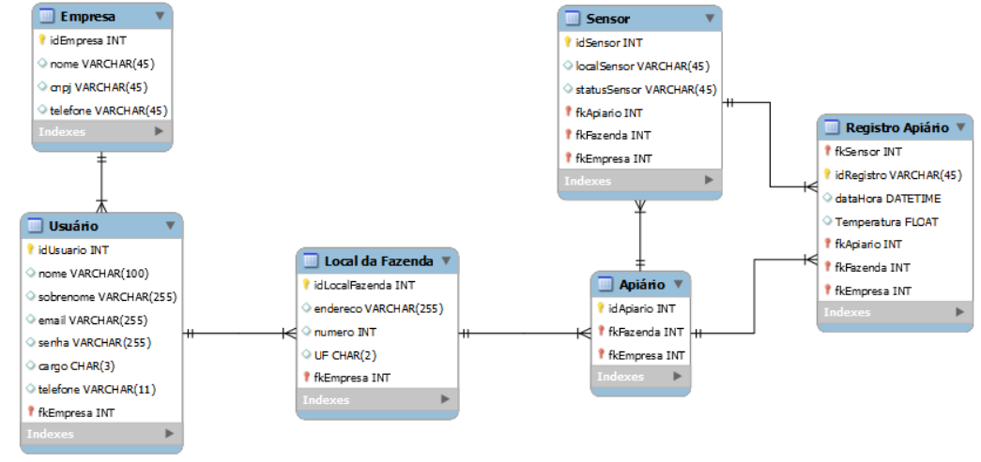
Modelagem de Dados

Slide 8
Conclusão
Comprometimento
Trabalho em equipe
Resiliência

Slide 9




Obrigado pela atenção!
apicolatech@outlook.com
www.apicolatech.com.br

